Slide 1
PRO202-3602-Taller de Bases de Datos
CRISTIAN MARCELO CORALES PERALTA
cristian.coralesp@correoaiep.cl
ANA VERONICA MERCADO SEGUEL
ana.mercadose@correoaiep.cl
JUAN LUIS ROBLES VASQUEZ (Nuestro representante de grupo)
juan.roblesv@correoaiep.cl
Enviar al Profesor:
segundo.galdamez@correoaiep.cl

Slide 2
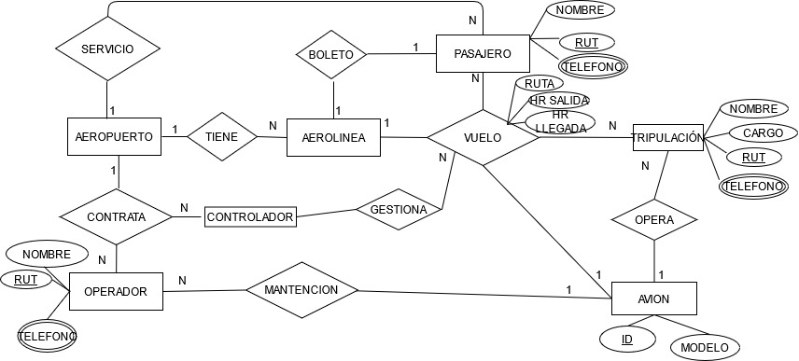
Tarea 01- Version final 26-08-2021 (Nos sacamos un 7.0 ! )

Slide 3
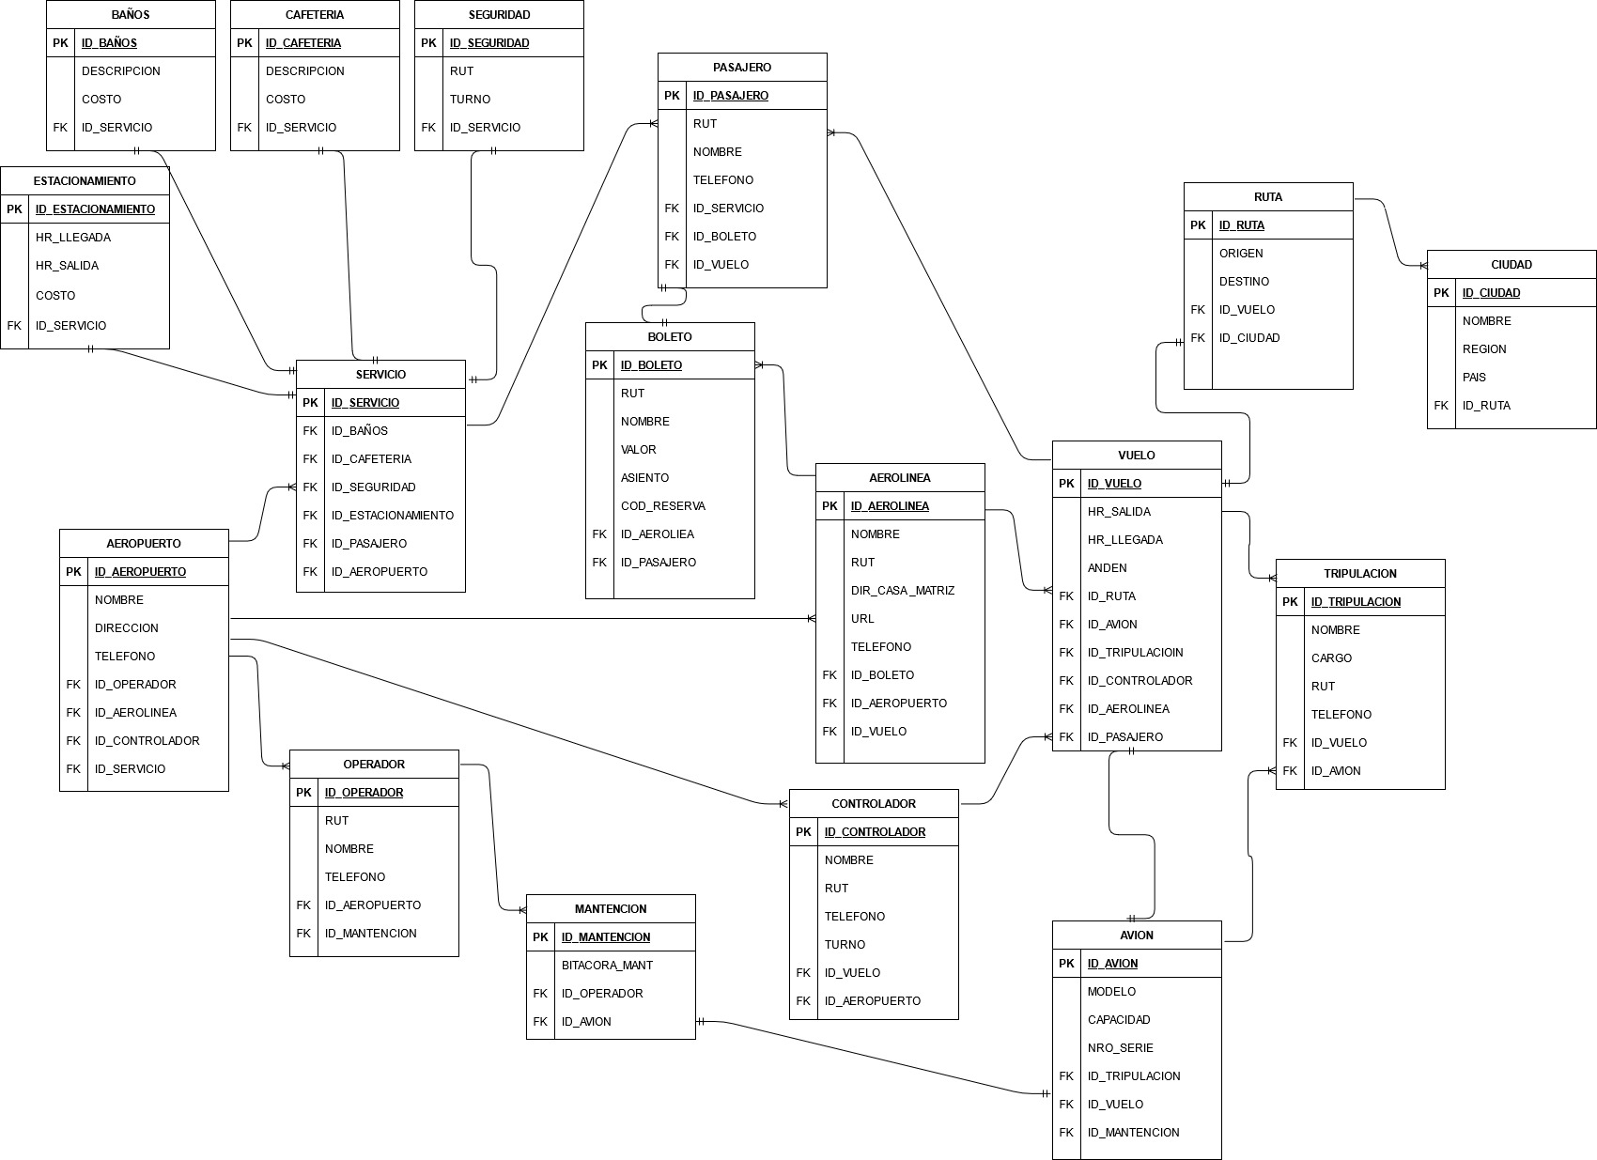
A_TRABAJO 2 TBD_Corales-Mercado-Robles_V01 Enviado 29-08-2021

Slide 4
De: SEGUNDO GALDAMEZ HENRIQUEZ Mar 31-08-2021 20:07
hola Juan:
La cardinalidad entre las tablas servicios, baños, cafeteria y seguridad no implica que hayan FK en ambos lados de la cardinalidad
La cardinalidad entre servicio y pasajero no puede ser 1:N, sino N:M
El campo vitacora_mant es un campo no atomico, ya que una vitacora es un registro de muchos eventos
La cardinalidad entre aeropuerto y aerolinea no puede ser 1:N, ya que una aerolinea puede tener oficinas en varios aeropuertos y un aeropuerto puede contener a varias aerolíneas
La interrelacion entre un vuelo y un pasajero no debiera ser directa, ya que hay un documento de por medio que refleja esa interrelacion: el ticket de viaje
La nota es 4.5 a la espera de mejoras

Slide 5
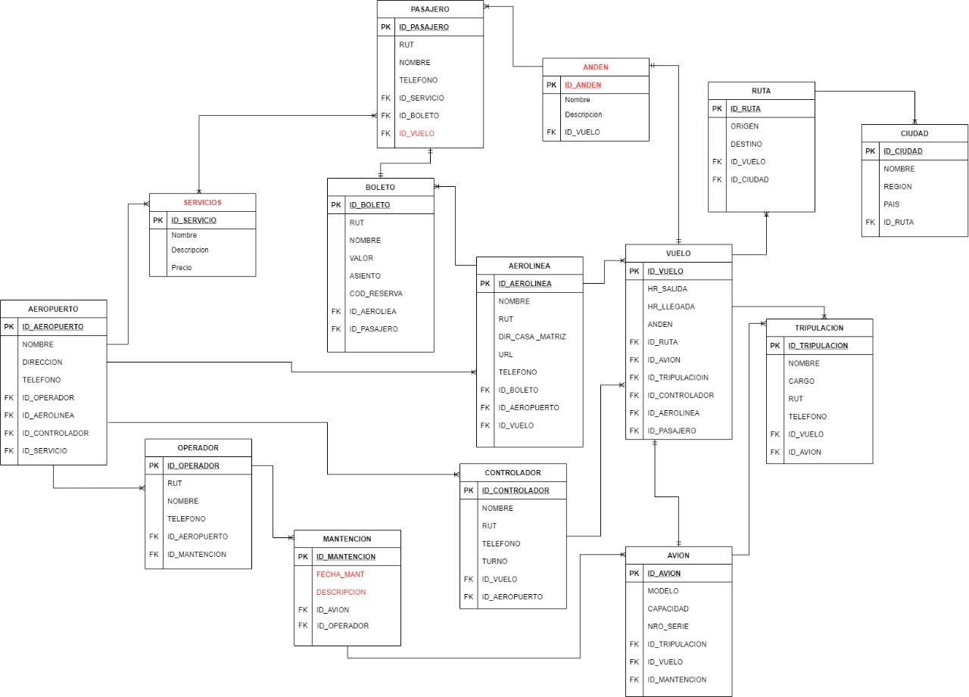
C-V02-enviado 02sep21

Slide 6
SEGUNDO GALDAMEZ HENRIQUEZ Sáb 04-09-2021 14:32
hola Juan, mis observaciones:
En la tabla aeropuerto hay cuatro campos que no deben estar: los que comienzan con id
La cardinalidad entre servicios y pasajero no es 1:N... debe ser N:M
El boleto es el registro de un vuelo, se conoce a traves de un vuelo... recuerden que lo que contrata un pasajero es un viaje en avion a algun destino
La cardinalidad entre controlador y vuelo no puede ser 1:N
La cardinalidad entre mantencion y avion esta al reves y no es 1:N
La tripulacion pertenece a un vuelo, ya que el avion puede tener distintas tripulaciones dependiendo del vuelo
La aerolinea tendria una relacion indirecta con vuelo, ya que el principal componente es el avion. Es decir, la aerolineas realiza vuelos a traves de sus aviones
Los campos region y pais de la tabla ciudad no dependen de la PK de esta tabla
La nota es 4.9 a la espera de mejoras

Slide 7
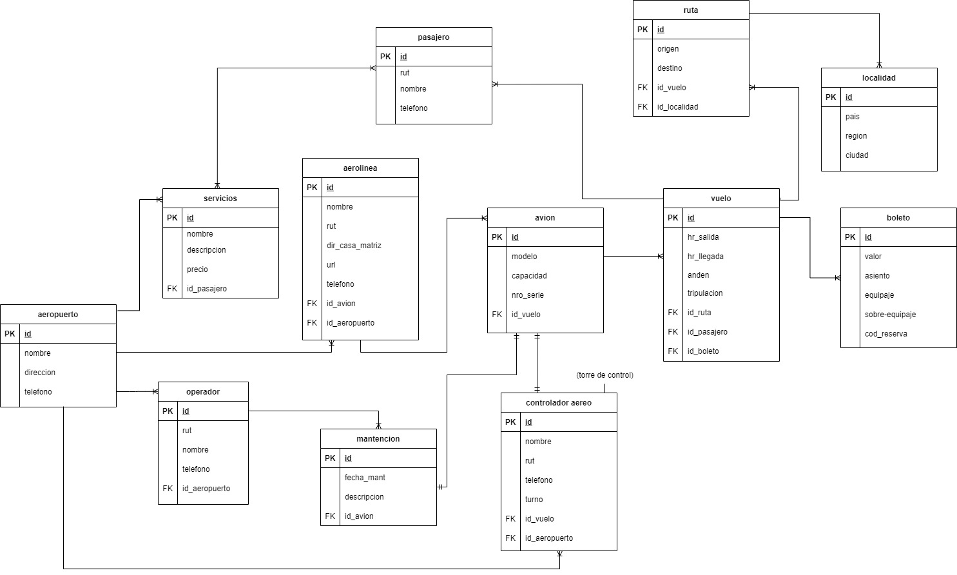
E_TAREA02_V3.5-enviado_05sep2021

Slide 8
TRABAJO N2 CORRECCION 3.0 SEGUNDO GALDAMEZ HENRIQUEZ Sáb 11-09-2021 0:05
Profesor, gracias por sus comentarios, escribo en letras azules algunas dudas:
1) No puede haber doble tridente en las cardinalidades entre tablas... las cardinalidades N:M directas no estan permitidas en el modelo entidad relacion. Ok, lo corregiremos con tablas intermedias.
2) La cardinalidad entre aeropuertos y aerolineas es de N:M, ya que un aeropuerto puede contener muchas aerolineas y una aerolinea puede estar presente en muchos aeropuertos. Ok, lo corregiremos, y tenemos que agregar tablas intermedias.
3) La cardinalidad entre aerolineas y aviones esta al reves
Nosotros pusimos que 1 aerolinea tiene muchos aviones ¿por qué al revés?. Ejemplo “Sky-airline” tiene muchos aviones con diferentes rutas cada uno.
4) Me parece que la cardinalidad entre vuelo y ruta es 1:1, tal como esta planteada en el modelo, lo que significa que deben escoger en cual de las dos tablas va estar la FK
Ok, lo corregiremos. ... En este caso observamos que la relación es total del lado de VUELO. Esto significa que no es posible tener un VUELO que no tenga asociado una RUTA. Proponemos agregar en la tabla VUELO el ID_RUTA como FK. ¿estaría bien?
5) La cardinalidad entre localidad y ruta esta al reves
Nosotros pusimos que una RUTA tiene muchas LOCALIDADES ¿por qué al revés?. Ejemplo: un avión que viaja desde Santiago a Antofagasta puede hacer escala en La Serena, en ese caso 1 ruta pasa por 3 localidades (ciudades) diferentes, y siempre pasa por al menos 2 localidades diferentes (Origen y destino).
6) La cardinalidad entre control aereo y avion es 1:N, pero debe asociarse al aeropuerto para que cada controlador tenga un identifiicador unico
Ok, corregiremos la cardinalidad. Pero ¿a que se refiere con “asociarse al aeropuerto?, al tener en la tabla CONTROLADOR AEREO la asociacion con la tabla AEROPUERTO y la FK ID_Aeropuerto ¿ya esta asociado? ¿qué faltaría?
7) A la tabla vuelo le falta la FK de la tabla vuelo. ¿Puede ser que “A la tabla vuelo le falta la FK ID_avion”?
Agradecemos de antemano su retroalimentacion, por favor.
La nota sube levemente a un 5.2 a la espera de mejoras

